Slide 1
আজকের পাঠে সবাইকে স্বাগত

Slide 2
শিক্ষক পরিচিতি
মল্লিকা সাহা
প্রধান শিক্ষক
চৈতাব সপ্রাবি
সদর, নরসিংদী

Slide 3
পাঠ পরিচিতি
শ্রেণিঃ৫ম
বিষয়ঃপ্রাথমিক বিজ্ঞান
পাঠ শিরোনামঃপরিবেশ দূষণ
পাঠ্যাংশঃআমাদের পরিবেশ দূষণ
সময়ঃ৩৫ মিনিট

Slide 4
শিখনফল
শিখনফল
১ ২ ১ পরিবেশ দূষণ কঈ
১.২.১ পরিবেশ দূষণ কী তা বলতে পারবে ।
১. ২. ২ পরিবেশ দূষণের কারণ উল্লেখ করতে পারবে।
১. ২. ৩ দূষণের উৎসসমূহ চিহ্নিত করতে পারবে।

Slide 5
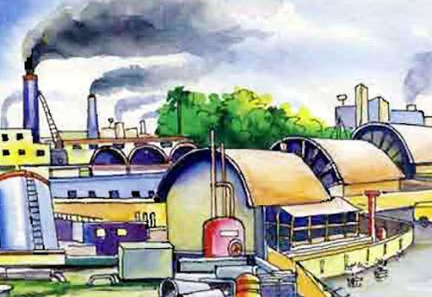
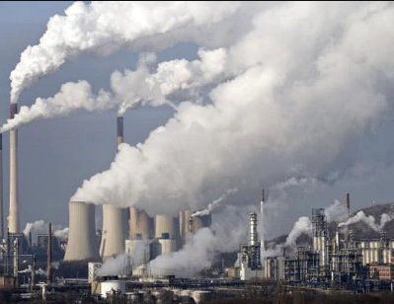
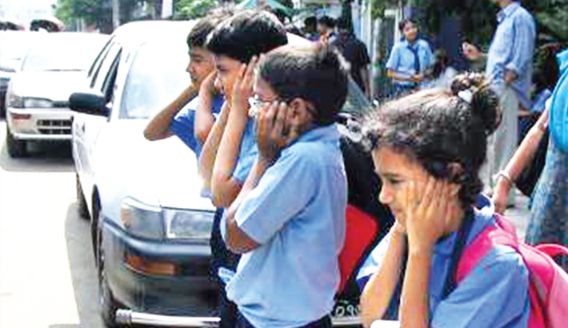
ছবিতে কী দেখছো?

Slide 6
আজকের পাঠ
আমাদের পরিবেশ দূষণ

Slide 7
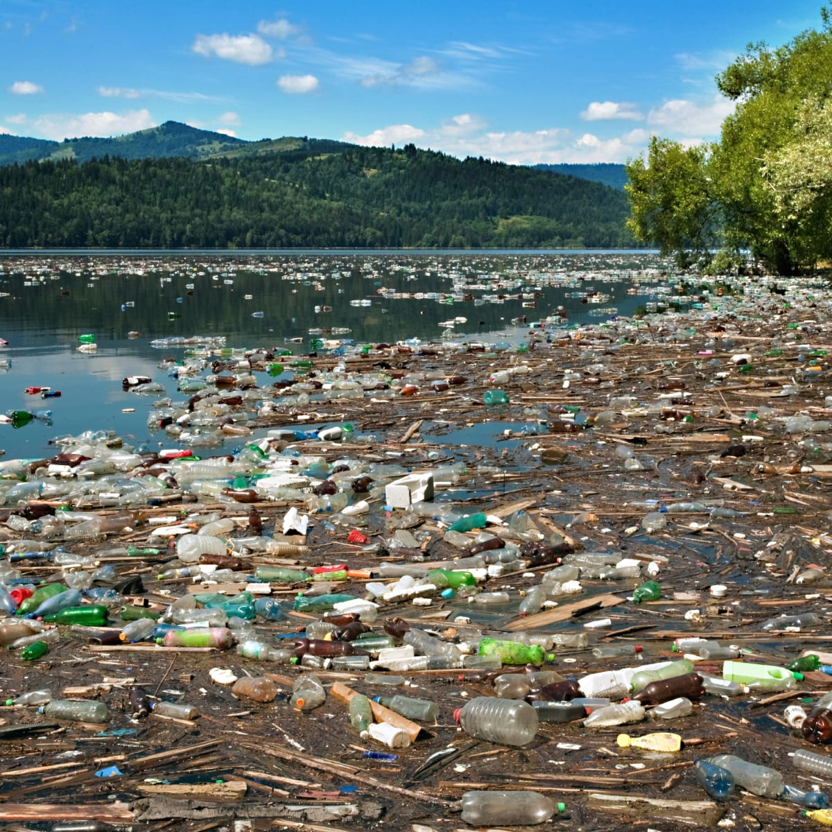
প্রশ্নঃআমাদের চারপাশে কি ধরনের দূষণ রয়েছে?
#বায়ু দূষণ ,মাটি দূষণ, পানি দূষণ,শব্দ দূষণ।

Slide 8
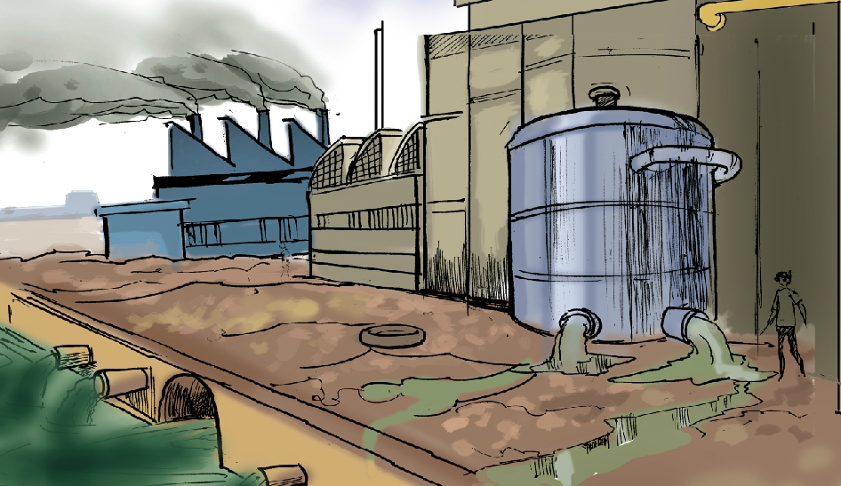
প্রশ্নঃকী কী কারণে পরিবেশ দূষিত হয়?
#শিল্পায়ন এবং জনসংখ্যা বৃদ্ধি।

Slide 9
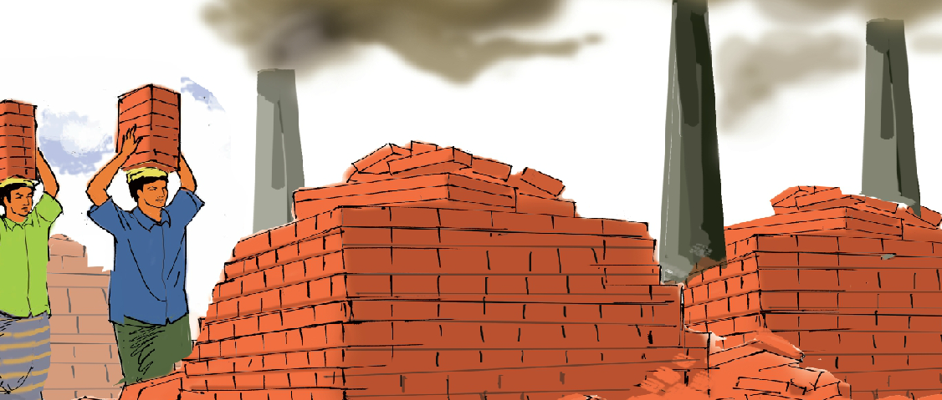
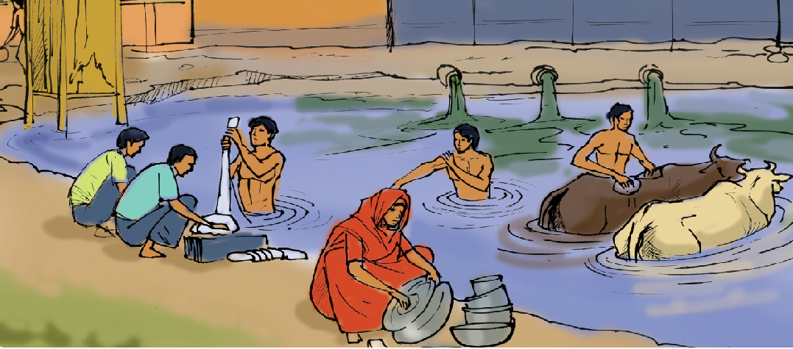
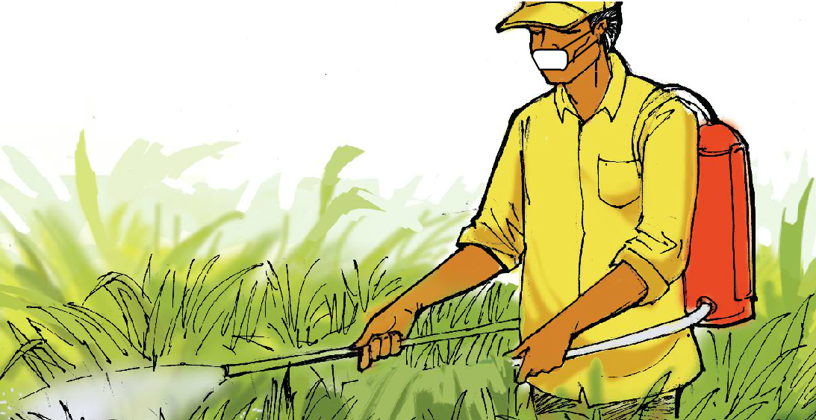
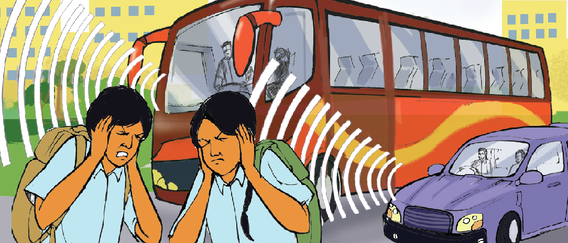
প্রশ্নঃপরিবেশ দূষণের উৎসসমূহ কী কী?
#জীবাশ্ম জ্বালানির ব্যবহার।
#ময়লা-আবর্জনা,পয়ঃনিষ্কাশন,রাসায়নিক সার ও কীটনাশক,উচ্চ শব্দ।

Slide 10
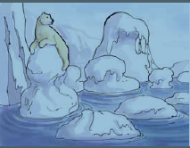
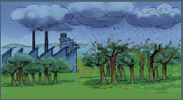
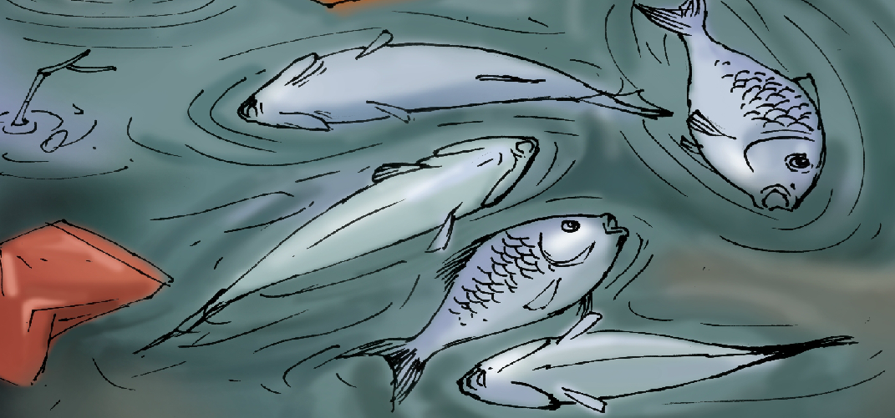
প্রশ্নঃ পরিবেশ দূষণের ফলে পরিবেশের উপর কী প্রভাব পড়ে?
#তাপমাত্রা বৃদ্ধির ফলে হিমবাহ গলে সমুদ্রের পানির উচ্চতা বেড়ে যাচ্ছে।
#এসিড বৃষ্টি হচ্ছে।
#জীবজন্তুর আবাসস্থল নষ্ট হচ্ছে।

Slide 11
একক কাজঃ
# পরিবেশ দূষণ বলতে কী বুঝ?

Slide 12
জোড়ায় কাজঃ
# আমাদের চারপাশে কী কী ধরণের দূষণ রয়েছে?

Slide 13
দলীয় কাজঃ
# দূষণের কারণগুলো কী কী ?

Slide 14
মূল্যায়নঃ
# পরিবেশ দূষণের ফলে কী হয় ?

Slide 15
বাড়ির কাজঃ
# পরিবেশ দূষণের উৎস,কারণ ও প্রভাব নিয়ে একটি ছক তৈরি কর।

Slide 16
সবাইকে ধন্যবাদ

